Slide 1
2022年３月１７日
DS部 業革AI開発室

Slide 2
・モータースポーツ
・在庫適正
・VRAIN依頼
・AWS勉強

Slide 3
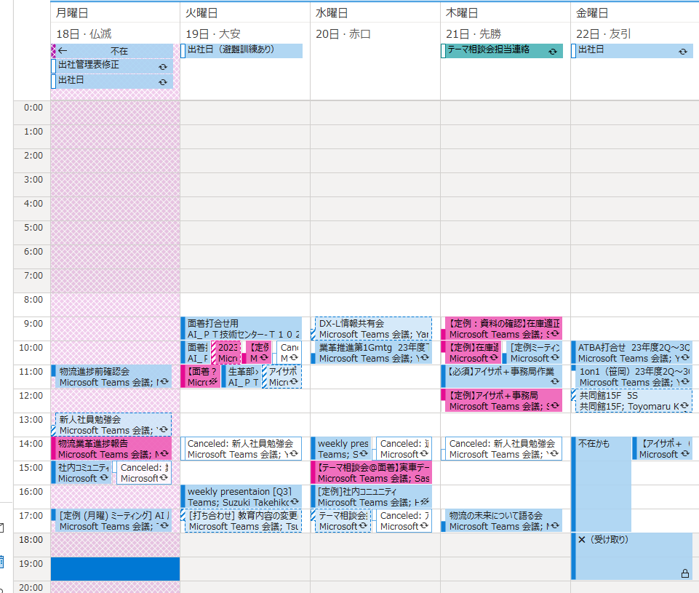

Slide 4
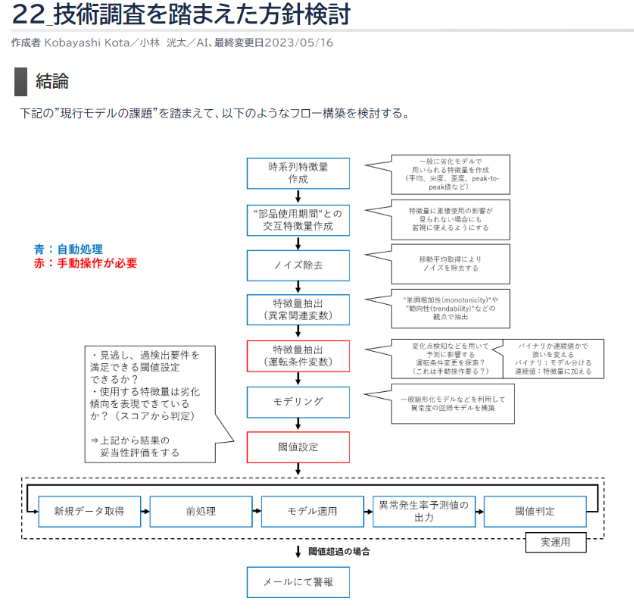
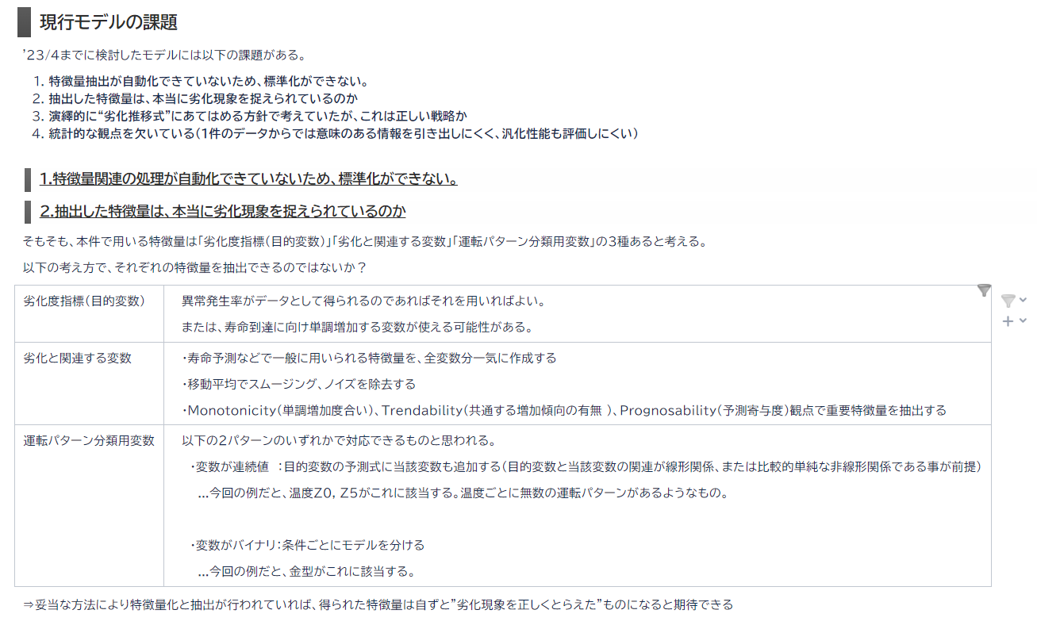
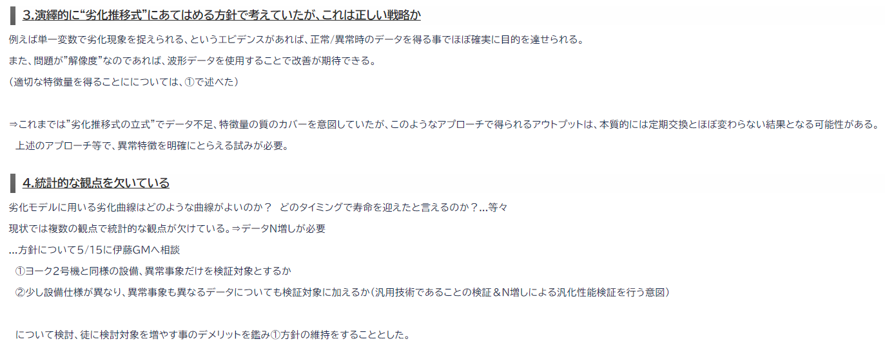

Slide 5
